Slide 1
Gemeindevereinigung Wil-Bronschhofen
Wichtige Aspekte vor, während und nach der Vereinigung
Einwohnerverein-Treff «Gemeindefusionen im Kanton Appenzell Ausserrhoden?» − Erfahrungen von Wil-Bronschhofen | 2013-08-30 | sth.

Slide 2
Gemeindevereinigung Wil-Bronschhofen
Wichtige Aspekte vor, während und nach der Vereinigung
Einwohnerverein-Treff «Gemeindefusionen im Kanton Appenzell Ausserrhoden?» − Erfahrungen von Wil-Bronschhofen | 2013-08-30 | sth.

Slide 3
Geschichtliches
Gemeinsam, getrennt, gemeinsam
1803 Wil umfasst das heutige Stadtgebiet von Wil und das heutige Gemeindegebiet
von Bronschhofen/Rossrüti
1804 Auf Wunsch des sog. Schneggenbundes löst sich das ländliche Gebiet
von der Stadt los
1817 Umbenennung in Bronschhofen
1963 Erste Bemühungen um einen Zusammenschluss
scheitern am Plan, die Schulen ebenfalls zusammenzuschliessen
2008 Übereinkunft der Räte, Gespräche aufzunehmen
2008 Bildung der Einheitsgemeinde Bronschhofen
Einwohnerverein-Treff «Gemeindefusionen im Kanton Appenzell Ausserrhoden?» − Erfahrungen von Wil-Bronschhofen | 2013-08-30 | sth.

Slide 4
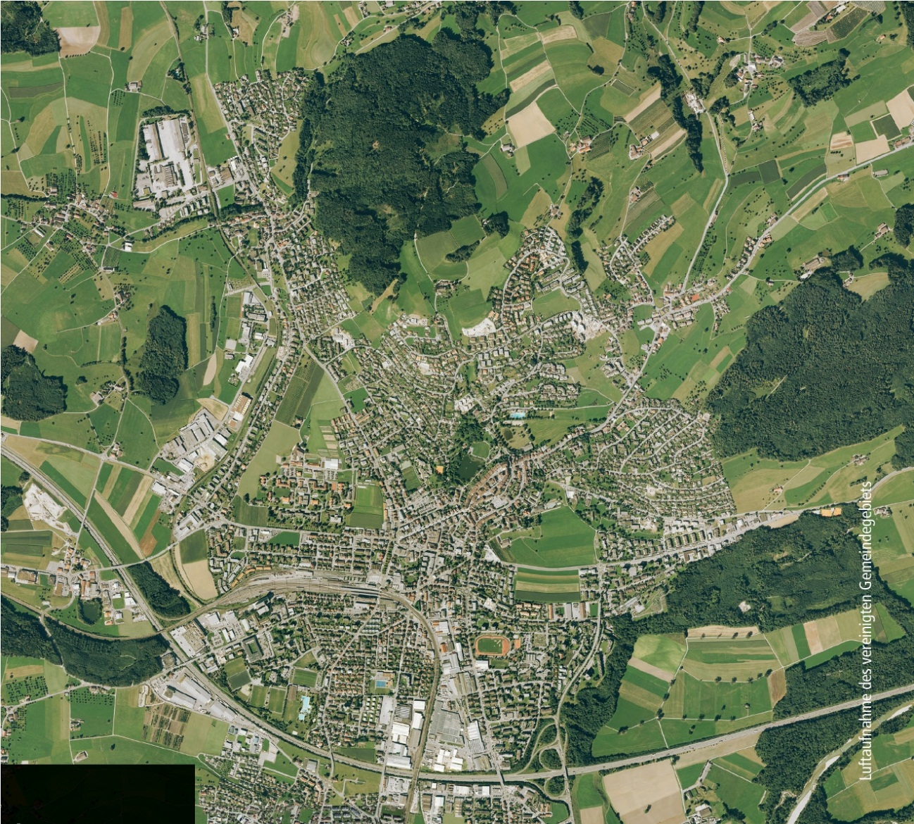
Einwohnerverein-Treff «Gemeindefusionen im Kanton Appenzell Ausserrhoden?» − Erfahrungen von Wil-Bronschhofen | 2013-08-30 | sth.

Slide 5
Keine akute Notwendigkeit
Die Zukunft aktiv gestalten
Es lohnt sich, eine Vereinigung aus der Position der Stärke vertieft zu prüfen und die Planung aktiv an die Hand zu nehmen.
Agieren aus der Stärke
statt reagieren aus der Schwäche.
Einwohnerverein-Treff «Gemeindefusionen im Kanton Appenzell Ausserrhoden?» − Erfahrungen von Wil-Bronschhofen | 2013-08-30 | sth.

Slide 6
Ausgangslage
Gemeinsamkeiten…
Die Dörfer Bronschhofen und Rossrüti der Gemeinde Bronschhofen und die Stadt Wil sind siedlungsmässig eng zusammengewachsen.
Die Gemeindegrenze spielt im Alltag der Bevölkerung kaum mehr eine Rolle (Einkauf, Vereinsleben, Freizeitaktivitäten, Arbeit und Wirtschaft, Mobilität).
Einwohnerverein-Treff «Gemeindefusionen im Kanton Appenzell Ausserrhoden?» − Erfahrungen von Wil-Bronschhofen | 2013-08-30 | sth.

Slide 7
Ausgangslage
Gemeinsamkeiten…
In vielen Bereichen wird bereits erfolgreich gemeindeübergreifend zusammengearbeitet.
Wichtige Investitionen und Entscheide stehen in beiden Gemeinden an.
Aufgaben in der Agglomeration verlangen immer mehr eine grenzüberschreitende Betrachtung – Herausforderungen unserer Zeit halten sich nicht an kommunale Grenzen.
Einwohnerverein-Treff «Gemeindefusionen im Kanton Appenzell Ausserrhoden?» − Erfahrungen von Wil-Bronschhofen | 2013-08-30 | sth.

Slide 8
Ausgangslage
…und Unterschiede
Sehr unterschiedliche strukturelle Ausgangslagen:
• Stadt - Land
• 762 zu 1’320 ha
• Parlament - Bürgerversammlung
• 287 zu 37 Mitarbeitende der Verwaltung
• 18’000 zu 4’500 Einwohnende
• Technische Betriebe Wil hier, zahlreiche Korporationen da
Einwohnerverein-Treff «Gemeindefusionen im Kanton Appenzell Ausserrhoden?» − Erfahrungen von Wil-Bronschhofen | 2013-08-30 | sth.

Slide 9
Ausgangslage
…und Unterschiede
Wil Bronschhofen
• Steuerfuss 124 152 %
• Steuerkraft 2’672.- 1’804.-
• Gesamtaufwand 97,9 Mio. 21,9 Mio.
• Gesamtaufwand pro Kopf 5’471.- 4’810.-
• Nettoschuld 34,3 Mio. 19,1 Mio.
• Nettoschuld pro Kopf 1’918.- 4’206.-
Einwohnerverein-Treff «Gemeindefusionen im Kanton Appenzell Ausserrhoden?» − Erfahrungen von Wil-Bronschhofen | 2013-08-30 | sth.

Slide 10
Besonderheiten
Eine spezielle Vereinigung
Erste Vereinigung nach dem neuen Gemeindevereinigungsgesetzt (GVG)
des Kantons St.Gallen vom 1. Juli 2007
Erste Vereinigung einer Parlamentsstadt und einer Gemeinde mit Bürgerversammlung
deutlich unterschiedlich grosse Partner
Einwohnerverein-Treff «Gemeindefusionen im Kanton Appenzell Ausserrhoden?» − Erfahrungen von Wil-Bronschhofen | 2013-08-30 | sth.

Slide 11
Vorteile einer Vereinigung
• Raumplanerisches Mehrpotential
• Attraktivitätsgewinn durch Stärken beider Gemeinden zusammen
• Verbesserte Schulraumplanung und Klassenplanung
• Verprofessionalisierung der Verwaltung
• Speziell bei uns: • PLZ und Quartiernamen werden behalten
• attraktiver Steuerfuss für Bronschhofen
• abgestimmte Siedlungs- und Wirtschaftsschwerpunkte
Einwohnerverein-Treff «Gemeindefusionen im Kanton Appenzell Ausserrhoden?» − Erfahrungen von Wil-Bronschhofen | 2013-08-30 | sth.

Slide 12
Nachteile einer Vereinigung
• Man kann es nicht allen recht machen
• unterschiedliche Steuerfüsse
• «alte Geschichten» müssen begraben werden
• «Königreiche» werden aufgelöst
• «nur» noch Parlament, keine Bürgerversammlungen mehr
• Bürgernähe geht etwas verloren
• Aufgabe des Gemeindenamens Bronschhofen
Einwohnerverein-Treff «Gemeindefusionen im Kanton Appenzell Ausserrhoden?» − Erfahrungen von Wil-Bronschhofen | 2013-08-30 | sth.

Slide 13
Chancen einer Vereinigung
• Förderbeiträge des Kantons (insgesamt 14,82 Mio)
• Es kann wirklich etwas Neues entstehen
• gemeinsame Nutzung von Ressourcen
• Synergien in: • Verwaltung
• Schulen
• Kommissionen
• zwangsläufige Anpassung von Reglementen und Erlassen
Einwohnerverein-Treff «Gemeindefusionen im Kanton Appenzell Ausserrhoden?» − Erfahrungen von Wil-Bronschhofen | 2013-08-30 | sth.

Slide 14
Gefahren einer Vereinigung
• Anzahl der Spezialgemeinden und deren Partikularinteressen
• Berücksichtigung der Anliegen des «kleineren» Partners
• Übernahme der Reglemente des «Grösseren»
anstelle einer sorgfältigen Evaluation des «Besten»
• Unsicherheiten beim bestehenden Personal
Einwohnerverein-Treff «Gemeindefusionen im Kanton Appenzell Ausserrhoden?» − Erfahrungen von Wil-Bronschhofen | 2013-08-30 | sth.

Slide 15
Phase I
Juni 2008 bis September 2009
• Einsetzen von Projektgruppen in Wil und Bronschhofen
detaillierte Definition von Analysefeldern
• umfangreicher Bericht und Antrag für Räte und Parlament Wil
• Information der Bevölkerung in Wil und Bronschhofen
Einwohnerverein-Treff «Gemeindefusionen im Kanton Appenzell Ausserrhoden?» − Erfahrungen von Wil-Bronschhofen | 2013-08-30 | sth.

Slide 16
Phase I
Juni 2008 bis September 2009
• Grundsatzabstimmung im Parlament
37 Ja zu 1 Nein bei 2 Enthaltungen
• Information der Bevölkerung in Wil und Bronschhofen
Abstimmungskampf; wenig umstritten
• Grundsatzabstimmungen (getrennt) am 27. September 2009 in Wil und Bronschhofen
.
Wollen Sie den Stadtrat Wil / Gemeinderat Bronschhofen beauftragen, unter Einbezug möglichst grosser Bevölkerungskreise die weiteren Abklärungen für einen Vereinigungs- beschluss mit der Politischen Gemeinde Bronschhofen / Wil vorzunehmen?
Wil: 77.8 % Ja und Bronschhofen: 76.2 % Ja
Einwohnerverein-Treff «Gemeindefusionen im Kanton Appenzell Ausserrhoden?» − Erfahrungen von Wil-Bronschhofen | 2013-08-30 | sth.

Slide 17
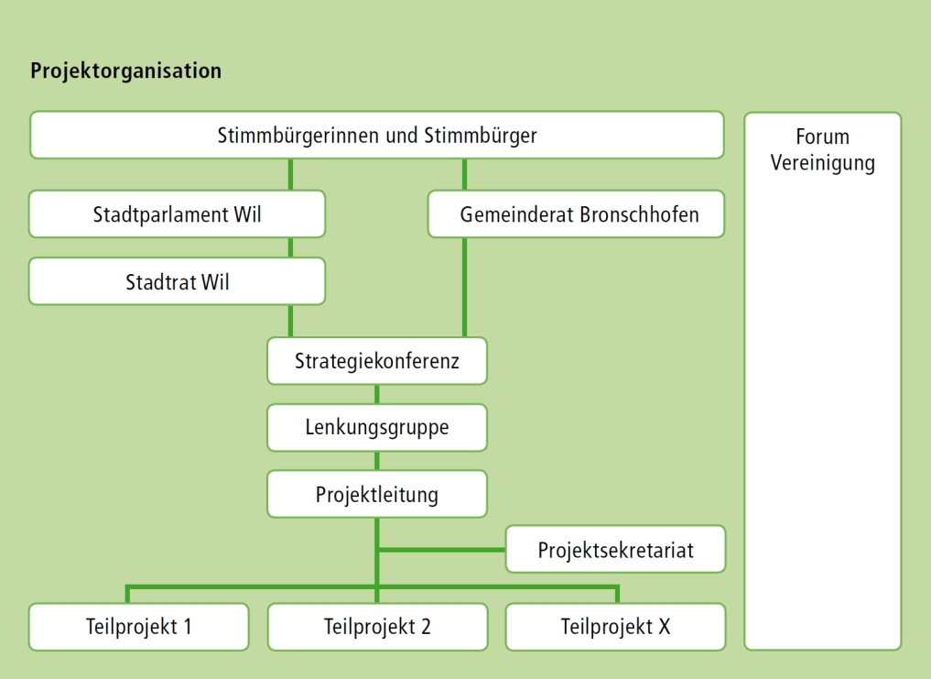
Phase II
Oktober 2009 bis Juli 2011
Bildung der Projektorganisation
mit externer Projektleitung
Einwohnerverein-Treff «Gemeindefusionen im Kanton Appenzell Ausserrhoden?» − Erfahrungen von Wil-Bronschhofen | 2013-08-30 | sth.

Slide 18
Phase II
Oktober 2009 bis Juli 2011
Definition der Identifikationselemente
wie z.B. des Projektlogos
Einwohnerverein-Treff «Gemeindefusionen im Kanton Appenzell Ausserrhoden?» − Erfahrungen von Wil-Bronschhofen | 2013-08-30 | sth.

Slide 19
Phase II
Oktober 2009 bis Juli 2011
• Bildung von 7 Teilprojekten mit Total ca. 200 Unterprojekten
gemäss Ressortverteilung
• Erarbeitung der Grundlagen unter Einbezug von breiten Teilen der Bevölkerung mit verschiedenen Forums-Veranstaltungen
• zwei Lesungen im Wiler Parlament im Frühling 2011
• Informationsveranstaltungen für die Bevölkerung von Bronschhofen
Einwohnerverein-Treff «Gemeindefusionen im Kanton Appenzell Ausserrhoden?» − Erfahrungen von Wil-Bronschhofen | 2013-08-30 | sth.

Slide 20
Phase II
Oktober 2009 bis Juli 2011
• Volksabstimmung (getrennt) zur Vereinigung am 3. Juli 2011 Wollen Sie dem Vereinigungsbeschluss und damit der Vereinigung mit der politischen Gemeinde Bronschhofen / der Stadt Wil auf den 1. Januar 2013 zustimmen?
Bronschhofen: 78.3% Ja und Wil: 63.2% Ja
Einwohnerverein-Treff «Gemeindefusionen im Kanton Appenzell Ausserrhoden?» − Erfahrungen von Wil-Bronschhofen | 2013-08-30 | sth.

Slide 21
Phase III
Juli 2011 bis Dezember 2012
• Zuzug eines professionellen Projektleiters mit «Behördenerfahrung»
• Einsetzen eines Konstituierungsrats mit je 5 Räten aus Wil und Bronschhofen
(kompletter Stadtrat und kompletter Gemeinderat)
• zuständig für alle Entscheide der neuen Stadt
Einwohnerverein-Treff «Gemeindefusionen im Kanton Appenzell Ausserrhoden?» − Erfahrungen von Wil-Bronschhofen | 2013-08-30 | sth.

Slide 22
Phase III
Juli 2011 bis Dezember 2012
• Verträge für alle Mitarbeiter mit Stellenbestätigung und Lohnstufe
• Bildung von kleinen Projektgruppen für die Umsetzung pro Bereich
für die ca. 250 Teilprojekte oder Arbeitsfelder
Einwohnerverein-Treff «Gemeindefusionen im Kanton Appenzell Ausserrhoden?» − Erfahrungen von Wil-Bronschhofen | 2013-08-30 | sth.

Slide 23
Phase III
Juli 2011 bis Dezember 2012
• Erarbeiten einer vorläufigen Gemeindeordnung (für max. 4 Jahre)
für die Legitimierung der Handlungsfelder der jetzigen Behörden
• Volksabstimmung (gemeinsam) am 27. November 2011
Wollen Sie der vorläufigen Gemeindeordnung zustimmen?
Bronschhofen und Wil: 88.2% Ja
Einwohnerverein-Treff «Gemeindefusionen im Kanton Appenzell Ausserrhoden?» − Erfahrungen von Wil-Bronschhofen | 2013-08-30 | sth.

Slide 24
Widerstände und Problempunkte
Ein komplexer und herausfordernder Prozess
• Parlament Wil kritisierte die nur begrenzte Mitsprachemöglichkeit
• unsachliche Diskussionen aufgrund Halbwissen der Politiker
• grosser Mehraufwand für die Verwaltung und die Räte
• Erwartungshaltungen an Sparpotential, Machtverhältnisse, Tempo
und mögliche Veränderungen
Einwohnerverein-Treff «Gemeindefusionen im Kanton Appenzell Ausserrhoden?» − Erfahrungen von Wil-Bronschhofen | 2013-08-30 | sth.

Slide 25
Widerstände und Problempunkte
Ein komplexer und herausfordernder Prozess
• Würdigung der emotionalen Punkte: • Wappen
• Gemeindenamen
Einwohnerverein-Treff «Gemeindefusionen im Kanton Appenzell Ausserrhoden?» − Erfahrungen von Wil-Bronschhofen | 2013-08-30 | sth.

Slide 26
Start der vereinigten Gemeinde
Vereinigungsfest und neuer Auftritt
Fest am 31. Dezember 2012 für die Bevölkerung
markiert diesen historischen Übergang.
Neue Corporate Identitiy, neues Corporate Design
Einwohnerverein-Treff «Gemeindefusionen im Kanton Appenzell Ausserrhoden?» − Erfahrungen von Wil-Bronschhofen | 2013-08-30 | sth.

Slide 27
Rund neun Monate danach
Prozess der Vereinigung hallt nach
Kulturunterschiede noch spürbar:
• Prozesse und Arbeitsabläufe
• Personal
• politischer Umgang
Einwohnerverein-Treff «Gemeindefusionen im Kanton Appenzell Ausserrhoden?» − Erfahrungen von Wil-Bronschhofen | 2013-08-30 | sth.

Slide 28
Rund neun Monate danach
Prozess der Vereinigung hallt nach
Grosse (teils unterschätzte) Aufgaben müssen bearbeitet werden:
• Zusammenführung von Rechnung(en) und Budget(s)
• Vereinheitlichen von Datenbanken, Archiven, Plänen und Software
• politischer Umgang
• definitive Gemeindeordnung erarbeiten in einem partizipativen Prozess
• 108 Reglemente anpassen und vereinheitlichen
Einwohnerverein-Treff «Gemeindefusionen im Kanton Appenzell Ausserrhoden?» − Erfahrungen von Wil-Bronschhofen | 2013-08-30 | sth.

Slide 29
Erwartungen und Realität
Was nicht zu erwarten ist…
• keine riesigen Personal-Synergien – zumindest mittelfristig
Einwohnerverein-Treff «Gemeindefusionen im Kanton Appenzell Ausserrhoden?» − Erfahrungen von Wil-Bronschhofen | 2013-08-30 | sth.

Slide 30
Verbesserungspotenzial
Was wir allenfalls ein nächstes Mal anders machen würden…
• internen Projektleiter zu 100% einsetzen – die Verwaltung und die Räte werden
sowieso schon genug belastet
Einwohnerverein-Treff «Gemeindefusionen im Kanton Appenzell Ausserrhoden?» − Erfahrungen von Wil-Bronschhofen | 2013-08-30 | sth.

